Slide 1
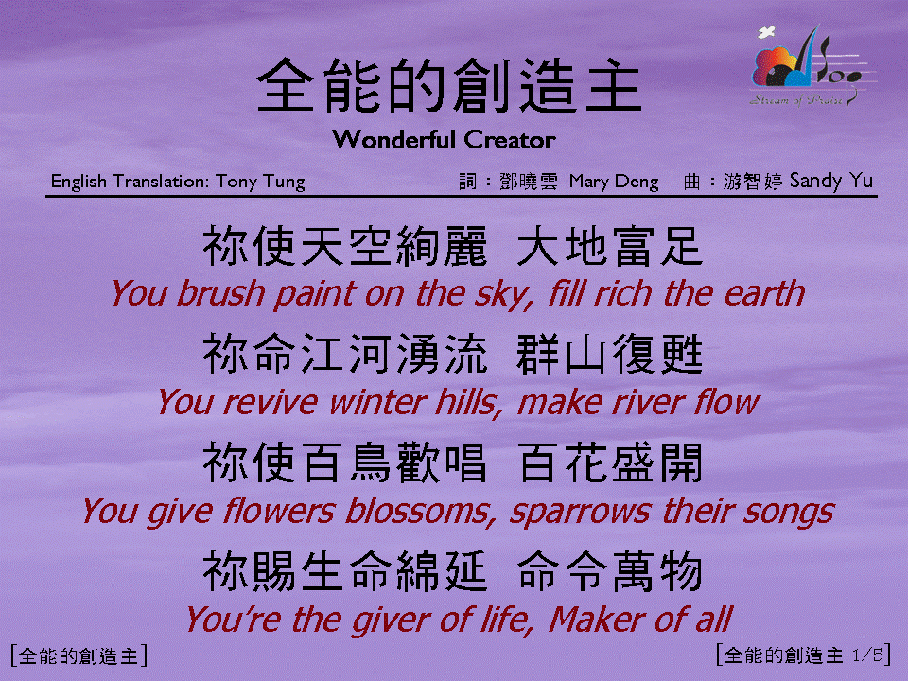
全能的創造主 (1/5)
[wonderful Creator]

Slide 2
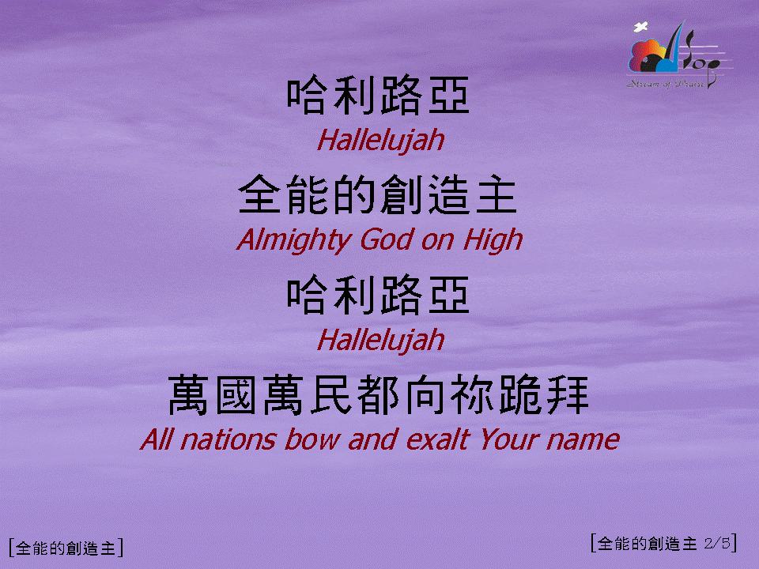
全能的創造主 (2/5)
[wonderful Creator]

Slide 3
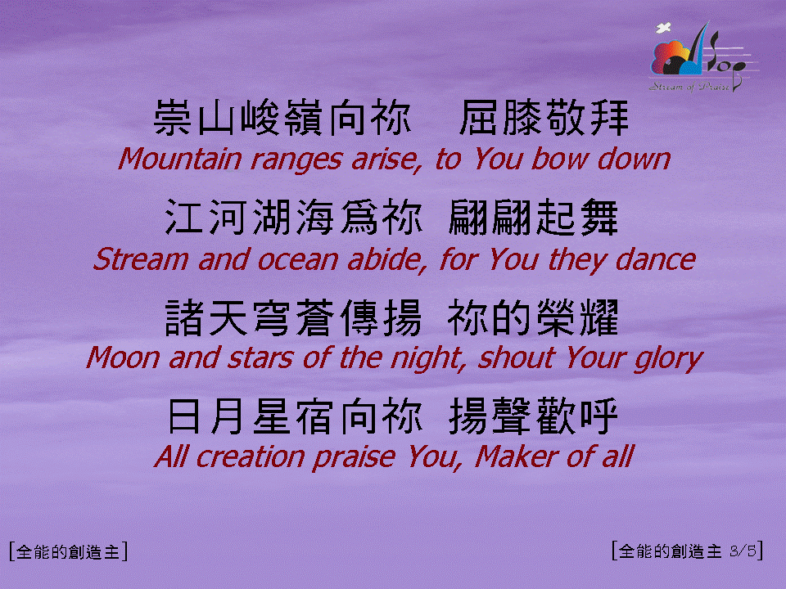
全能的創造主 (3/5)
[wonderful Creator]

Slide 4
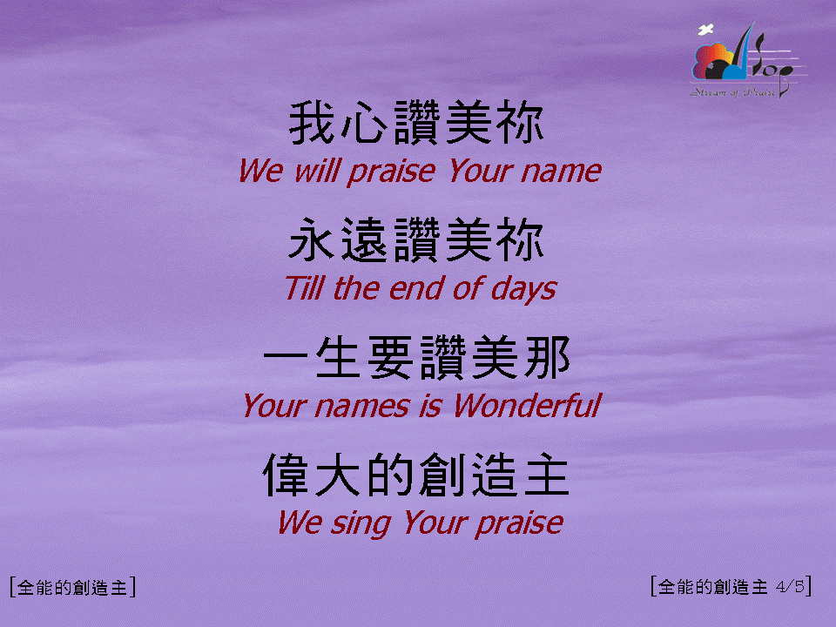
全能的創造主 (4/5)
[wonderful Creator]

Slide 5
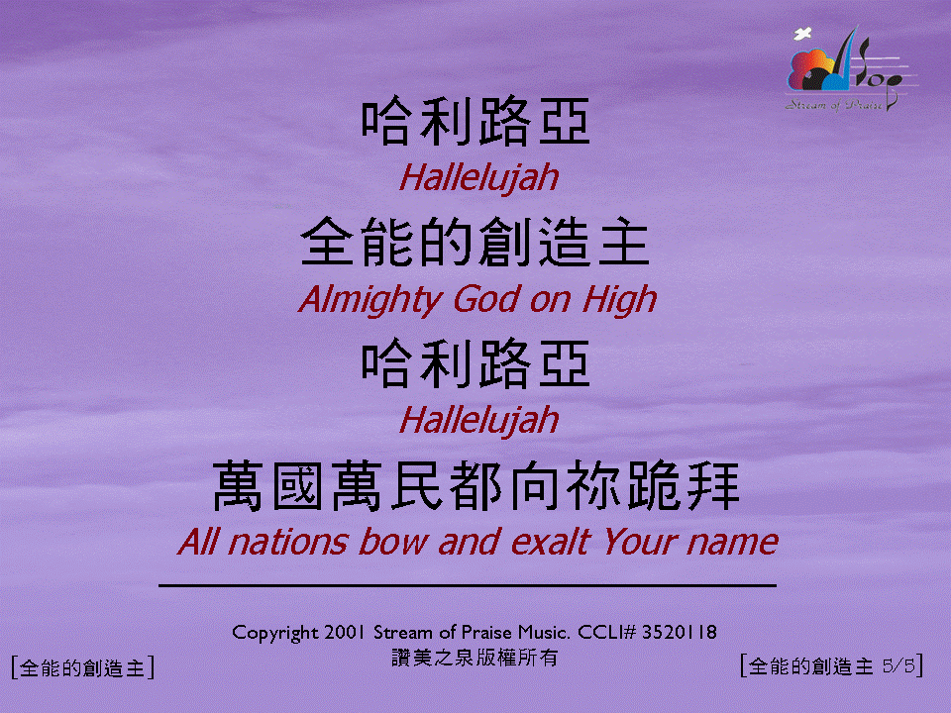
全能的創造主 (5/5)
[wonderful Creator]

